Slide 1
互联灵工
企业用工管理平台，paas技术服务商

Slide 2

行业概述

Slide 3

企业用工新思路——社会化用工
企业用工模式，一类是合同工，一类是非合同工，非合同工往往通过社会化用工实现用工的便利；
社会化用工是自由职业者自带生产资料、以个人经营者的身份与用工需求方建立经营合作关系，并获取相应报酬的用工模式。
01 / 内容分享
02 / 推广获客
03 / 社交电商
04 / 媒体会展
05 / 技术众包
在自媒体平台输出知识
文字、影音内容创作的
平台合作
推广人员帮企业进行
推广下载、开卡开户
等获客推广合作
个人与电商平台、新零
售企业之间的全民营销
合作
自媒体人、宣传策划人
员、会展活动临时用工
与机构用工合作
专家顾问、技术人员与
问答平台、技术项目公
司的众包合作
06 / 餐饮酒店
07 / 即时物流
08 / 生活服务平台
09 / 共享经济平台
10 / 导购促销
用餐退房忙时的临时用
工与企业的用工合作
即时速递、物流辅助分
拣与机构的用工合作
家政保洁维修等服务人
员与生活服务平台的用
工合作
共享出行、住宿、充电
宝行业的个体与共享平
台的共享合作
商场超市大促活动忙时
的导购促销，按促销成
果结算的用工合作
90%+ 的企业都有社会化用工需求

Slide 4

社会化用工成为主流
政策层面
企业层面
政策持续利好，明确鼓励社会化用工发展
企业用工压力增大，为保持经营弹性，
社会化用工成为企业缓解经营压力，提升经济效益的首选用工方案
个体层面
技术层面
新一代求职者的就业观念也在发生改变，
移动互联网的普及，
越来越多的年轻人倾向选择更为灵活的就业方式
使企业的临时需求与个人的空闲时间得以快速匹配

Slide 5

社会化用工对系统管理发展新要求
系统稳定性
服务标准化
流程规范化
用工系统 1.0
用工系统 2.0
用工系统 3.0
用工系统 4.0
初期
发展
场景化
规范化
单一服务商
单一方案
多个服务商
多套方案
本地招商
场景垂直
规范服务
风险控制

Slide 6

应用

Slide 7

企业社会化用工，面临的发佣问题
缺少线上化管理能力
担心佣金发放安全性
缺少标准化服务流程
担心伙伴服务稳定性

Slide 8
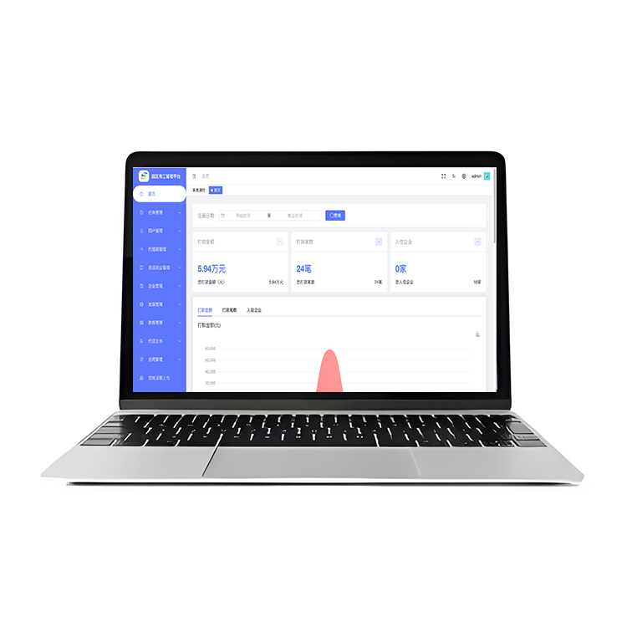
互联灵工
企业用工管理paaS
为服务企业用工的线上管理、佣金安全发放、
属地化服务需求。
互联灵工自研平台，系统服务稳定
服务流程规范，专人1V1支持
聚合全国服务商，业务属地管理
资金安全保障，效率翻倍提升

Slide 9
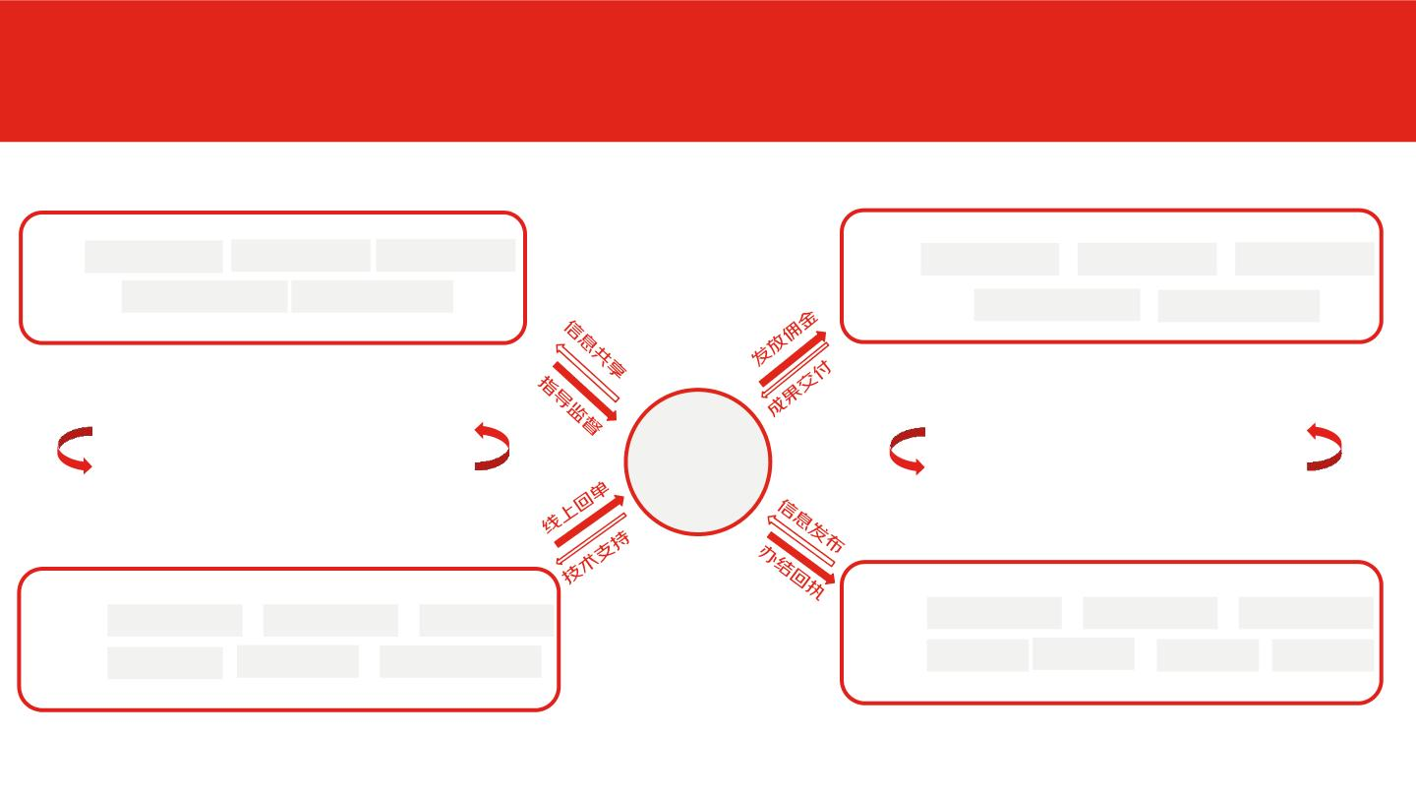
互联灵工用工管理系统功能——覆盖企业用工生态圈
政府
税局
企业管理
风险识别
业务规范
流程监控
一键登录
便捷绑卡
一键换卡
个人
数据分析
在线实名
收入管理
互联灵工
发佣快捷安全
数据实时调取
信息自由获取
操作便捷方便
各地
服务商
税局对接
数据管理
企业审核
线上完税
业务审核
签约管理
线上入驻
自选服务商
薪资发放
结算对账
任务发布
凭证查询
企业
人员管理

Slide 10
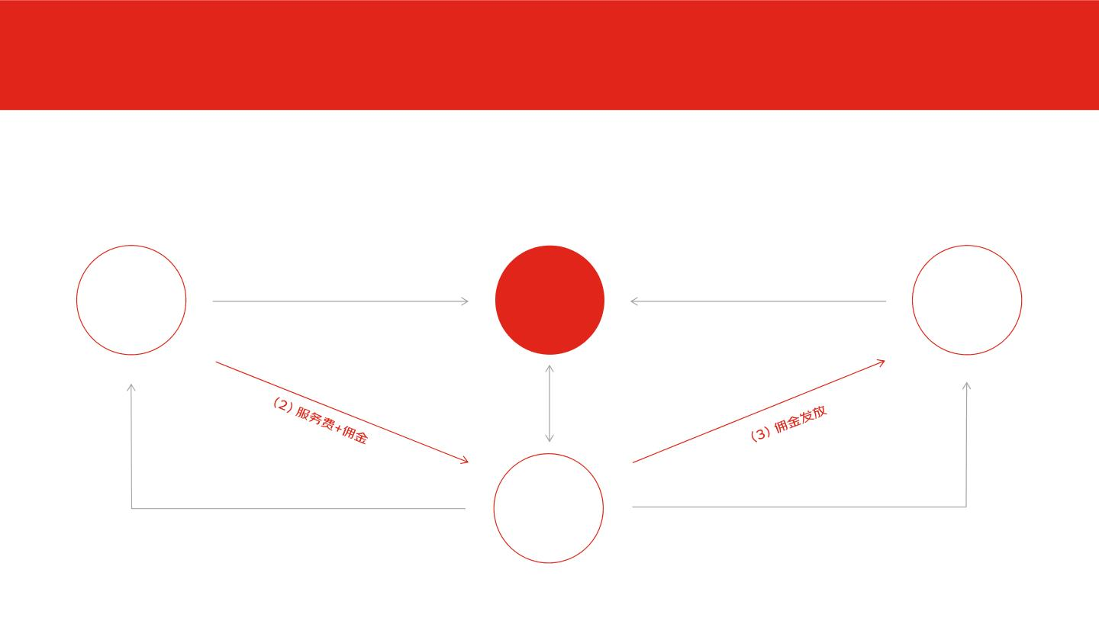
区别同业的核心业务逻辑——资金安全&服务稳定
企业可在众多服务商中自由选择、择优合作
互联造物提供资金托管及信息交互服务
企业
（1）线上入驻，提供佣金发放名单
自己
平台
（1）线上注册，提供有效身份证明
个人
建立
合作
企业自
选服务
商
服务商
（4）开具全额可抵扣发票
（5）申报个人结算凭证

Slide 11
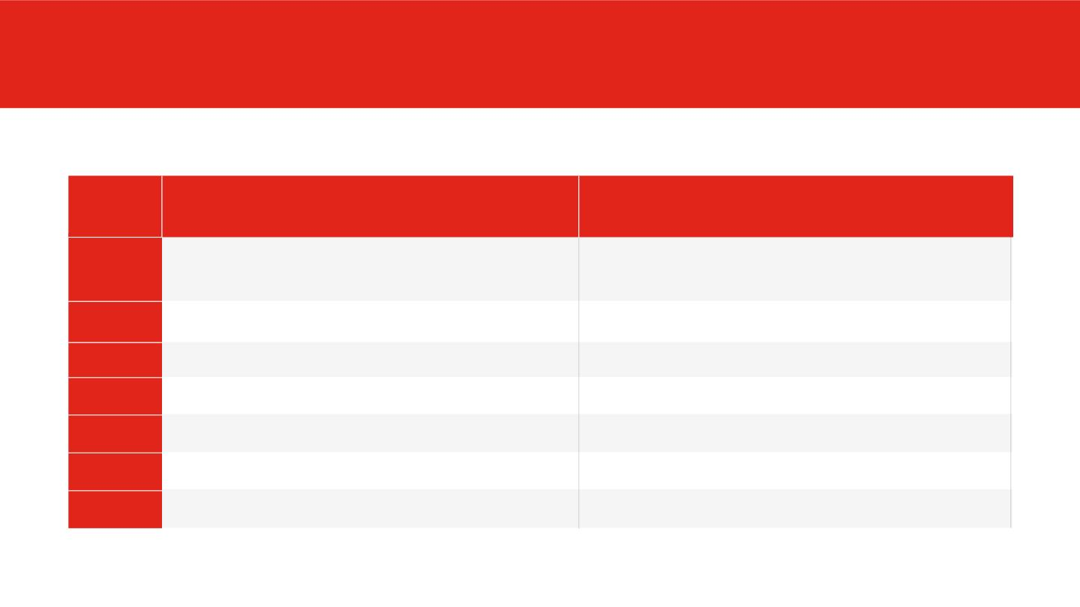
系统流程多样——支持代发代办、满足各类企业需求
类目
定义
代发（委托代征）
代办（个体户）
自由职业者视同为个体户
自由职业者成立个体工商户
收入类别
工商注册
落地服务
资金流
视同为经营所得
经营所得
需要
- -
- -
需要
企业-服务商-自由职业者
企业-个体户
发票情况
注销
税务注销/工商注销

Slide 12
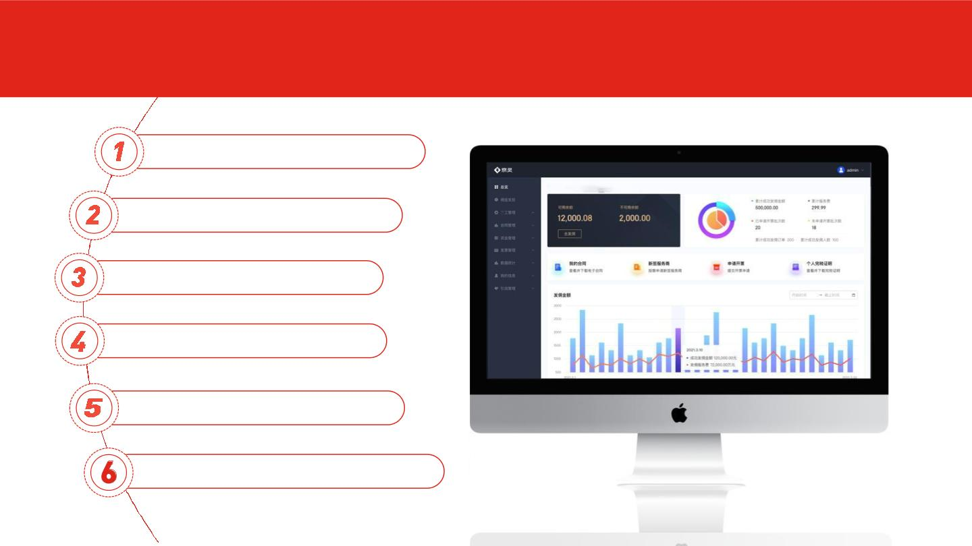
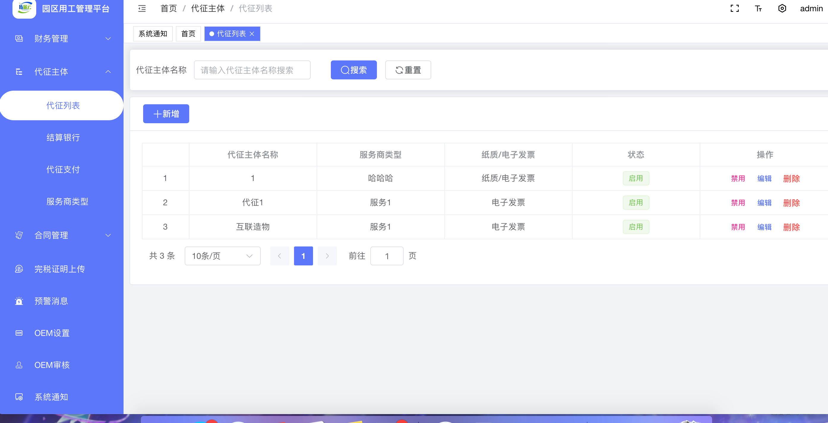
企业注册流程全线上，10分钟建立业务合作
账号注册：电子合同即时签署，一键换签
线上开户：全线上5分钟开通资金托管户
选服务商：基于场景属性及属地要求，选服务商
任务发布：基于真实场景，发布用工任务
属地服务：本地佣金发放凭证，税务凭证，回单在线可查

Slide 13
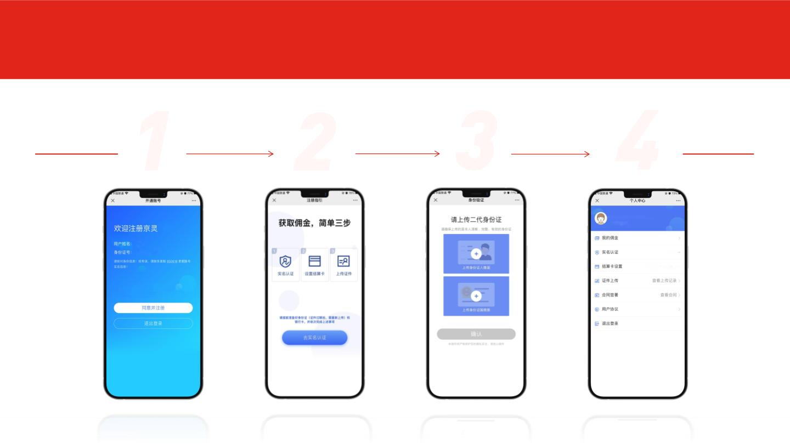
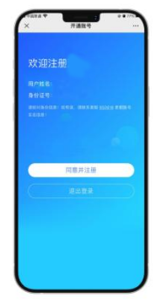
个人注册简单、费用实时结算
注册登录
开通账号
实名认证
身份验证
佣金实时查看
设置结算卡

Slide 14

科技实力、助力效率提升
传统流程
互联灵工流程
纸质合同流程繁琐，签署周期长
电子签约：合同在线签署，国家CA认证，流程更高效
1-3天
3-5分钟
线下对公账户打款，手工认款
银行账户资金托管，按企业指令T+0结算，全程在线又快又安全
0.5-1小时
5-10分钟
人工沟通申请发票，信息反馈不及时
线上申请发票和查询开票进度，信息更透明
1-2天
实时
灵工手动填写身份信息，速度慢，易出错
微信注册；实名认证，更快更准
5-10分钟
1-2分钟

Slide 15

三大核心优势
服务优、效率高
技术领先、资金安全
合作伙伴多多，选择多多
标准运营服务流程，人工客服答疑
系统7*24小时，线上发佣T+0到账
操作全线上化，5分钟完成注册签约
互联造物自建系统，服务稳定
资金安全托管，防范风险
合作建立快捷，切换方便
汇聚全国各地服务商，企业选择空间大
支持多种用工解决方案，满足多样需求
信贷、采购等增值服务多多，做您贴心管家

